Slide 1
模块6
拆分电商系统为微服务

Slide 2
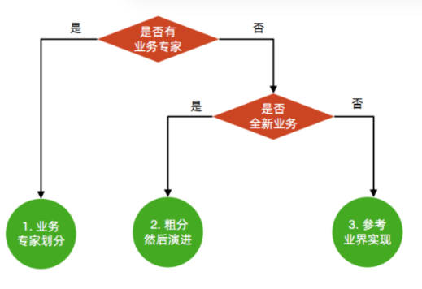
拆分思路
新公司 没有业务专家 电商非全新业务
拆分方式采用按照业务拆分
25个后端按照三个火枪手分为8个+服务
非核心服务人数可以不用3人 因此一共9个
因此采用参考业界实现的方式拆分为
商品服务
订单服务
用户服务
支付服务
购物车
营销服务
财务服务
仓储物流
客服评论

Slide 3
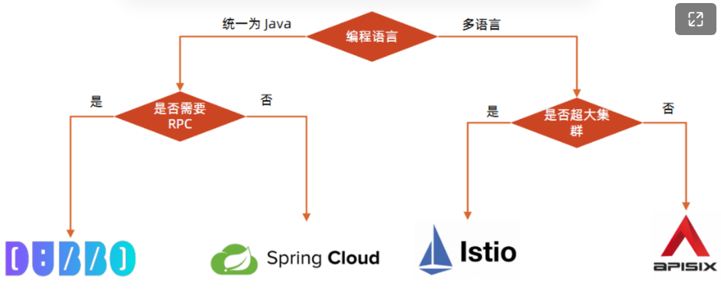
基础设施选型
新团队，统一java，不需要RPC
采用Spring Cloud 嵌入式

